Slide 1
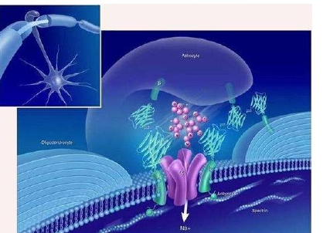
Mecanismo de Acción
La toxina afecta la bomba de sodio reduciendo la permeabilidad del ión sodio bloqueando los canales a nivel de membrana en el músculo esquelético, cardiaco, liso y en neuronas.

Slide 2
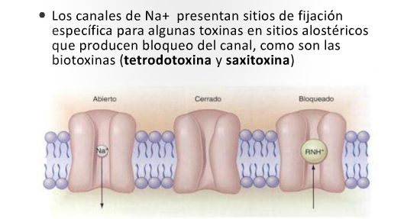
1.-Impide la liberacion de acetil colina
2.-impulso viaja por axon según flujo de iones Na y K , accion terminal se libera NT
3.-bloquean el flujo de iones , no secresion acetilcolina

Slide 3
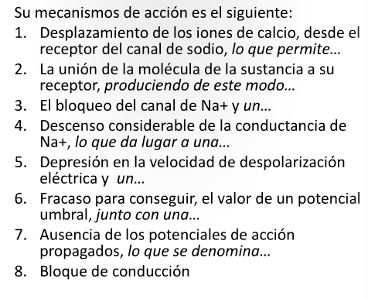

Slide 4
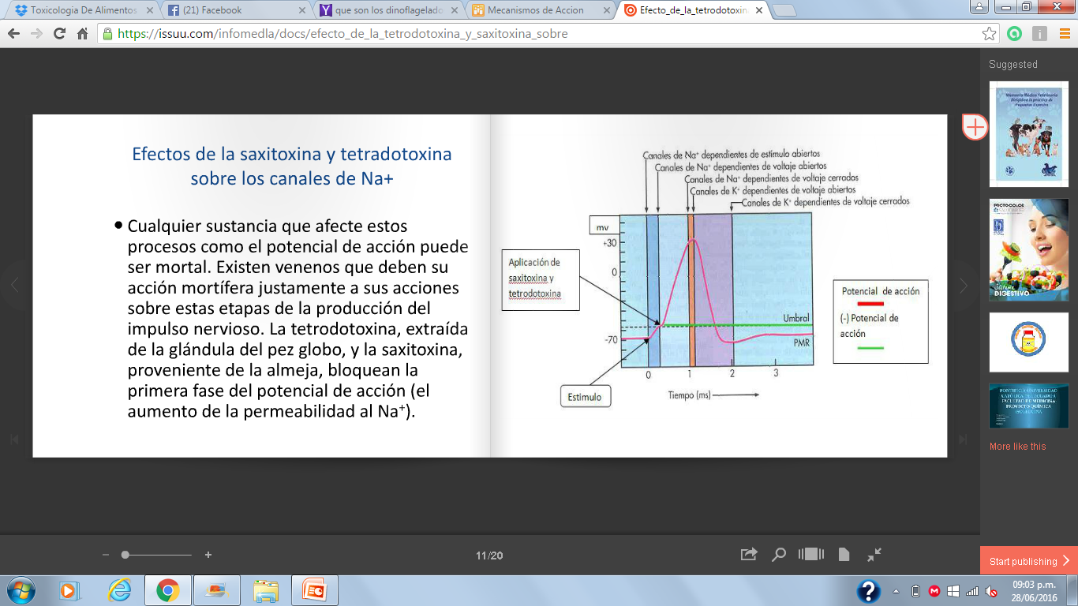
Efectos sobre la saxitoxina sobre los canales de Na+
Cualquier sustancia que afecte estos procesos como el potencial de acción puede ser mortal.

